Slide 1

Виртуальное путешествие в мир профессий
«Job-порталы»

Slide 2
прошлое
настоящее
будущее
смешные профессии

Slide 3
настоящее

Slide 4
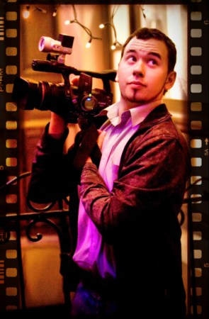

Клипмейкер - специалист, профессионально занимающийся разработкой и постановкой рекламного ролика или другого творческого заказа.
Ее появление связано с научно-техническим прогрессом и появлением в XX веке телевидения и первых телекамер, а впоследствии с мощным развитием киноиндустрии и шоубизнеса.
Если на Западе первые клипмейкеры появились в середине XX века, то в России эта профессия появилась совсем недавно - в конце прошлого столетия.

Slide 5

Web-дизайнер
Профессия web-дизайнера включает в себя два аспекта:
1. Умение пользоваться специальными компьютерными программами
2. Дизайнерская деятельность.
Профессия web-дизайнера как таковая появляется только с возникновением мировой компьютерной сети World Wide Web (WWW), в которой возможно создание web-сайтов в рекламных целях (конец 1980-х - начало 1990-х годов).

Slide 6

Аудитор
Профессия аудитора (от латинского auditor - слушатель) возникла совсем недавно. Хотя еще в царской России существовала такая должность, но имела она совсем иное значение, нежели сейчас (тогда это была должность в военно-судебных учреждениях). В нашей стране аудиторская служба была образована в 1991 году.

Slide 7
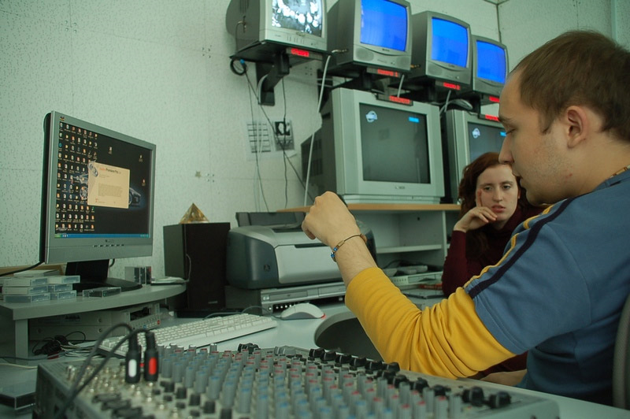
Музыкальный редактор
Профессия музыкальный редактор как таковая появилась с развитием радио и телевидения. В советские времена музыкальный редактор занимался не только отслеживанием музыкального содержания программы, но и идеологической стороной произведений. Профессия "музыкальный редактор" в России в сегодняшнем ее понимании стала реальностью только в 90-х годах XX века с появлением первой музыкальной радиостанции ("Европа-плюс") и первого музыкального канала ("2x2").

Slide 8
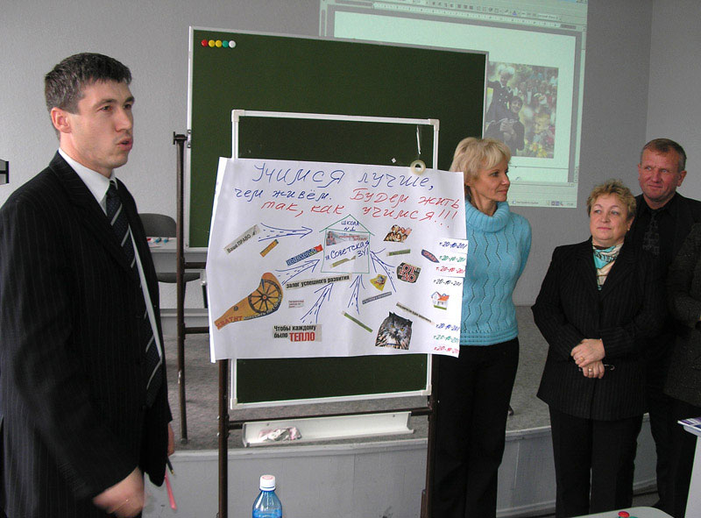
PR-работник
Появление PR-работников (специалист по связям с общественностью PR - public relations) произошло в начале 1990-х годов, что связано с изменением идеологии, переходом к рыночной экономике, появлением конкуренции, рекламы. Все это заставляет новые, появляющиеся компании создавать свою марку, свой благоприятный имидж, чем и занимаются PR-работники.

Slide 9
будущее

Slide 10
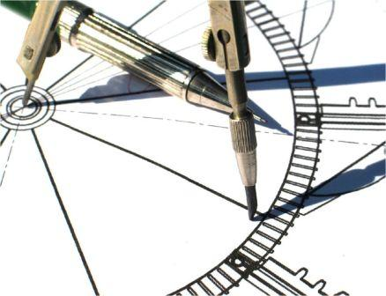
Инженерные специальности
По прогнозам специалистов на лидирующие позиции выйдут инженерные специальности, связанные с промышленным производством. Западный капитал еще только делает первые шаги по вхождению на российский рынок и присутствует в основном только в столицах и городах-миллионщиках, но уже сейчас возникает острая нехватка профессиональных инженеров, технических специалистов и руководителей среднего звена на производстве.

Slide 11
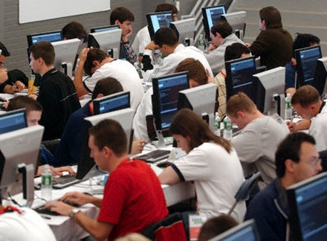
IT и разработчики компьютерного аппаратного обеспечения
В современном мире все большее значение приобретает имидж фирмы, и сайт - не что иное, как показатель уровня и надежности организации. Как следствие, веб-дизайнер - одна из самых высокооплачиваемых «компьютерных» профессий. Многие компании готовы заплатить немалые деньги, лишь бы на них обратили внимание пользователи Интернета.

Slide 12
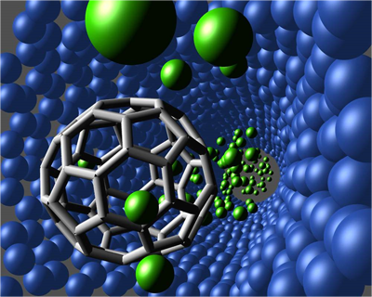
Нанотехнологии
Нанотехнологии - это технологии, основанные на работе с молекулами и атомами, это технологии, использующие наиболее скрытые и ценные свойства вещества. Нанотехнологии - это огромная сфера, которую можно разделить на три части: производство микросхем, роботов в наноразмерах, а также инженерия на атомном уровне.
Уже ясно, что нанотехнологии охватят все сферы: машиностроение, космические технологии, пищевую промышленность, медицину и т.д.
Считается, что страну, добившуюся прорыва в развитии нанотехнологий, ждет мировое лидерство.

Slide 13
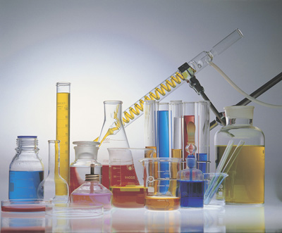
Специальности на стыке электроники и биотехнологий
В настоящее время биотехнологии довольно широко применяются в сельском хозяйстве, где с помощью генной инженерии и методов микробиологии получают генно-модифицированные продукты. Биотехнологии используются в молекулярной медицине, в биофармацевтических производствах и в других отраслях.
Специальности на стыке электроники и биотехнологий требуют от специалиста глубоких знаний как в электронике, так и в биоинженерии.

Slide 14
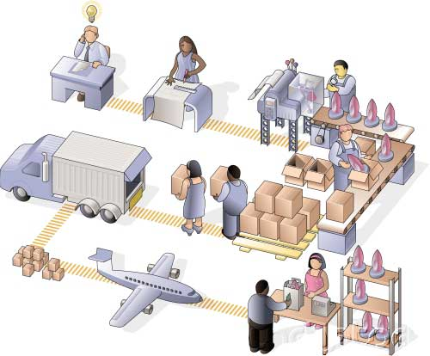
Логистика
Профессия логиста подходит тем, кто тяготится в работе жесткими рамками, не любит шаблонов и заданных ограничений. Чтобы сделать успешную карьеру, логисту понадобятся аналитический ум и системное мышление, интуиция, умение быстро находить выход из сложных ситуаций, навыки общения с людьми, коммуникабельность.

Slide 15
прошлое

Slide 16
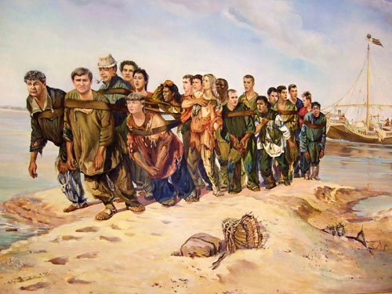
Бурла́к — наёмный рабочий в России XVI— конца XIX веков, который, идя по берегу (по т. н. бечевнику), тянул при помощи бечевы речное судно против течения.
Бурлацкий труд являлся сезонным. Лодки тянули по «большой воде»: весной и осенью. Для выполнения заказа бурлаки объединялись в артели. Труд бурлака был крайне тяжёлым и монотонным. Скорость передвижения зависела от силы попутного или встречного ветра. При попутном ветре на судне (расшиве) поднимался парус, который значительно ускорял передвижение. Бурлацкий труд полностью исчез с распространением пароходов.

Slide 17
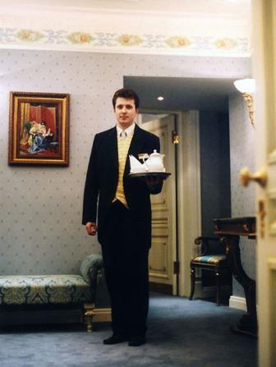
Дворе́цкий
Глава дворцового управления в Русском государстве XV-XVII веков, с XVII века придворный титул.
Старший лакей, заведовавший домашним хозяйством и домашней прислугой (в богатых помещичьих имениях в Российском государстве вплоть до 1917 года);
Управляющий князя, ведавший дворцовыми землями, хлебопашеством на них, а также крестьянами и дворцовыми слугами (на Руси XV-XVI веках)

Slide 18
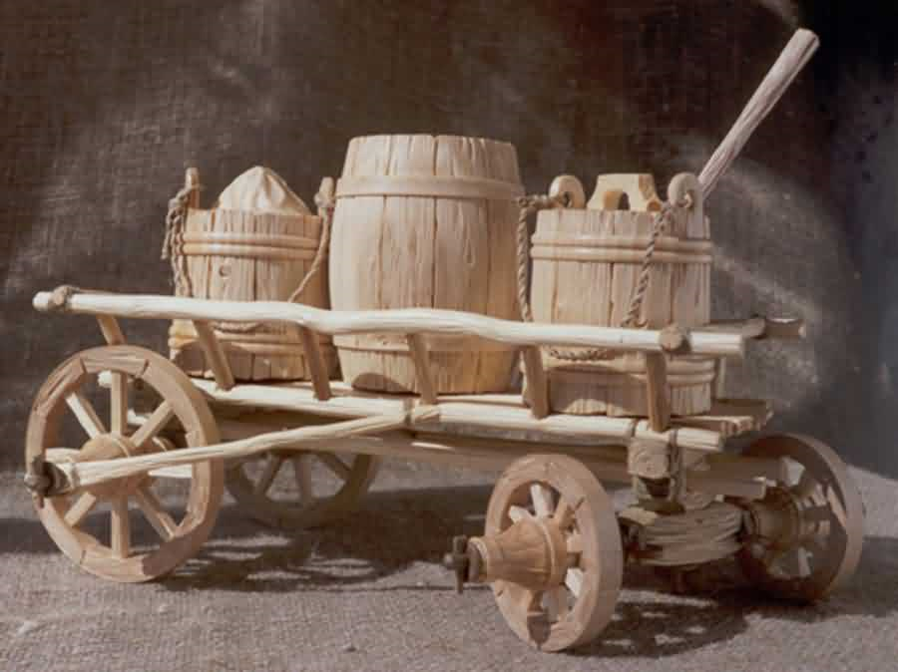
Коле́сник — ремесленник, изготовлявший колёса, телеги и кареты. Опыт колесников был востребован вплоть до индустриальной революции, однако с внедрением массового производства эта профессия практически вымерла.

Slide 19
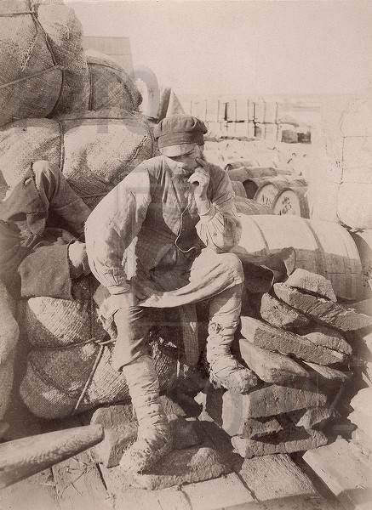
Крю́чник — наёмный рабочий в России в XVIII — первой трети XX века, переносящий тяжести на спине с помощью особого железного крюка (отсюда название). Труд крючников особенно широко использовался в Рыбинске при перегрузке товаров (чаще всего, хлеба) с низовы́х на верховы́е речные суда, идущие до Санкт-Петербурга. В отдельные годы конца XIX века в Рыбинске работало до 3600 организованных в артели крючников.

Slide 20
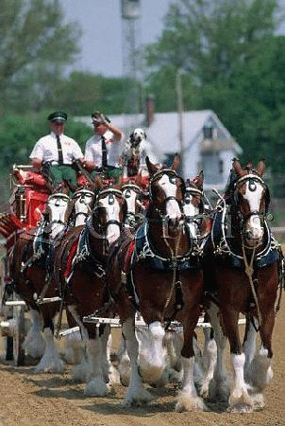
Форе́йтор (нем. vorreiter, от vor - впереди и reiter - всадник) — ямщик, сидящий не на экипаже, а на одной из лошадей. Иногда форейтор является помощником кучера, если лошади сцеплены цугом и кнут кучера не дотягивается до передних.

Slide 21
«Смешные» профессии

Slide 22
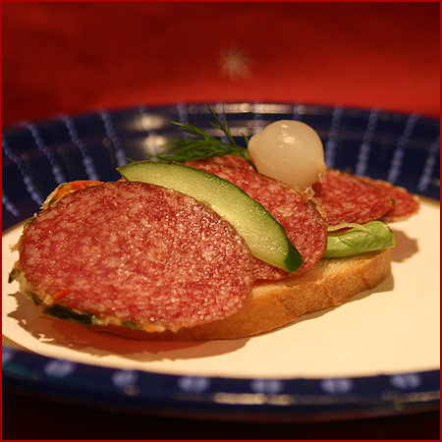
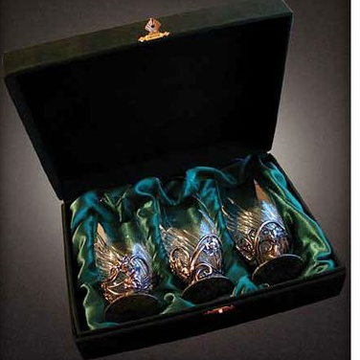
Рейтинги необычных профессий публикуются из года в год по всему миру, и каждый раз этот список пополняется новыми специальностями. Так, прошлой весной в перечень самых необычных работ в Америке вошли упаковщик стеклянных стаканов, намазыватель булочек джемом, спасатель на нудистском пляже и телефонный гадатель.

Slide 23
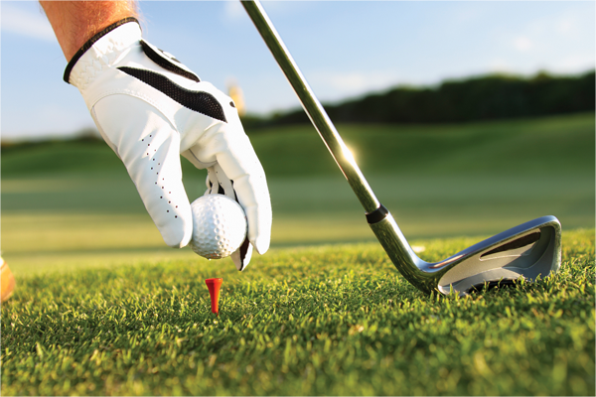
Подбиратель мячей
Такие вакансии можно встретить в крупных гольф-клубах. В обязанности подбирателя мячей входит следить за тем, чтобы на прилегающих к площадке для гольфа территориях не было мячиков, случайно попавших туда.

Slide 24
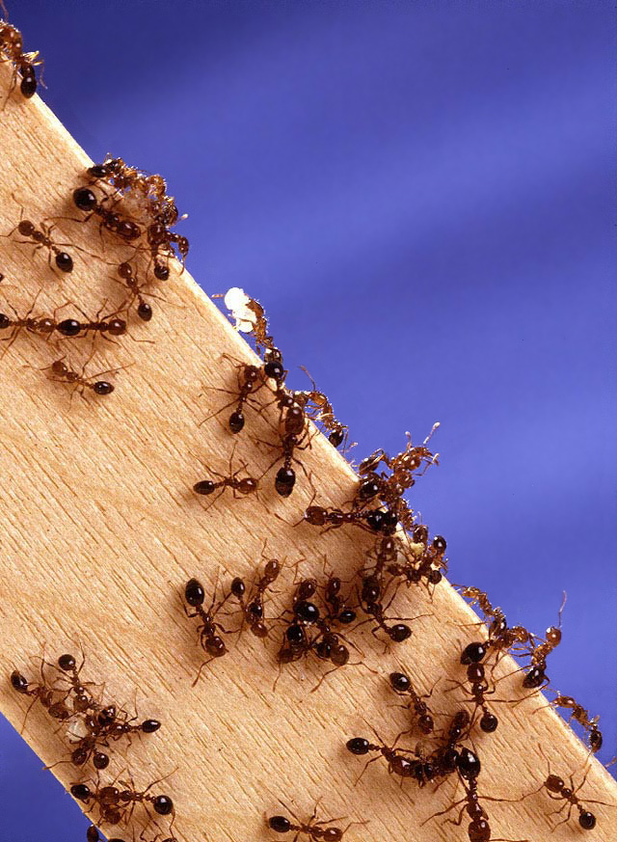
Ловец муравьев
Ловец муравьев должен отлавливать в муравейнике лучших особей, которые в последствии послужат для продолжения рода на искусственных муравьиных фермах.

Slide 25
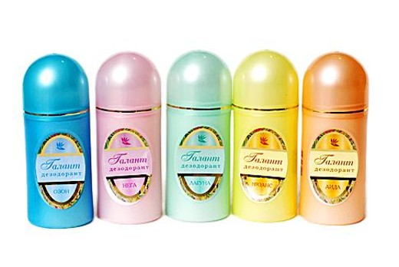
Запаховед
Вакансия запаховеда открыта в некоторых компаниях, занимающихся производством дезодорантов. Запаховеды наносят дезодорант на подмышки участников эксперимента и в течение дня следят за тем, как меняется запах дезодоранта.

Slide 26
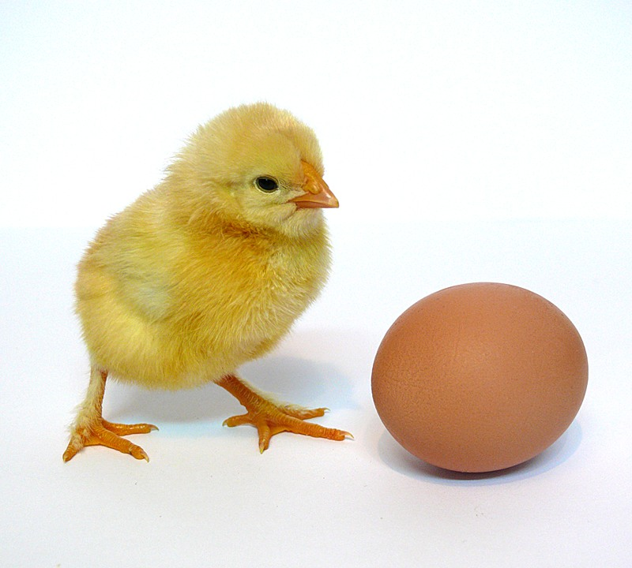
Разбиватель яиц
Основная обязанность работника этой профессии - отделять белки от желтков при помощи специальной машины, в которую он должен класть целые куриные яйца.
Оператор, определяющий пол цыплят.
Когда возраст цыплят составляет 1 сутки, важно безошибочно определить их пол, поскольку от этого будут зависеть их дальнейшее питание и условия содержания.

Slide 27
Вот лучший совет, который можно дать юношеству: Найди что-нибудь, что тебе нравится делать, а потом найди кого-нибудь, кто будет тебе за это платить.
Кэтрин Уайтхорн
Мыслить, знать, чувствовать, верить и как там еще называются щупальца, которыми человек нащупывает вселенную; они должны всегда работать во взаимодействии, только так мы и сможем выполнить свое призвание.
Иоганн Вольфганг Гете
Найди работу, которая тебе по душе, и твой выигрыш составит пять дней в неделю.
Джексон Браун младший
Своим делом человек должен заниматься так, словно помощи ему искать негде.
Джордж Сэвил Галифакс
В том, что касается будущего, я повторяю одно: за что бы вы ни взялись, главное — будьте преданны своему делу до конца. Не обязательно достигать какого-то звездного успеха, но быть честным перед самим собой в выбранной профессии — обязательно.
Роберт Де Ниро

